Slide 1
МОЯ МАЛАЯ РОДИНА –ШЕРЕГЕШ!
Тортумашева Г.М.

Slide 2
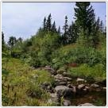
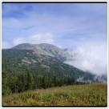
Среди высоких гордых гор
Лежит мой край прекрасный
Синеют блюдечки озер,
Пестрят коврами луговины
О ней молва идет, шумит по свету
В его богатой кладовой, каких секретов только нет.

Slide 3
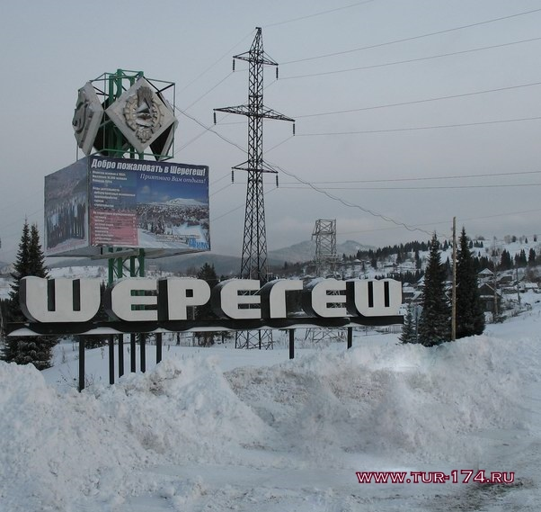

Slide 4
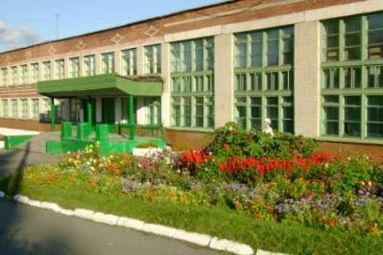

Slide 5
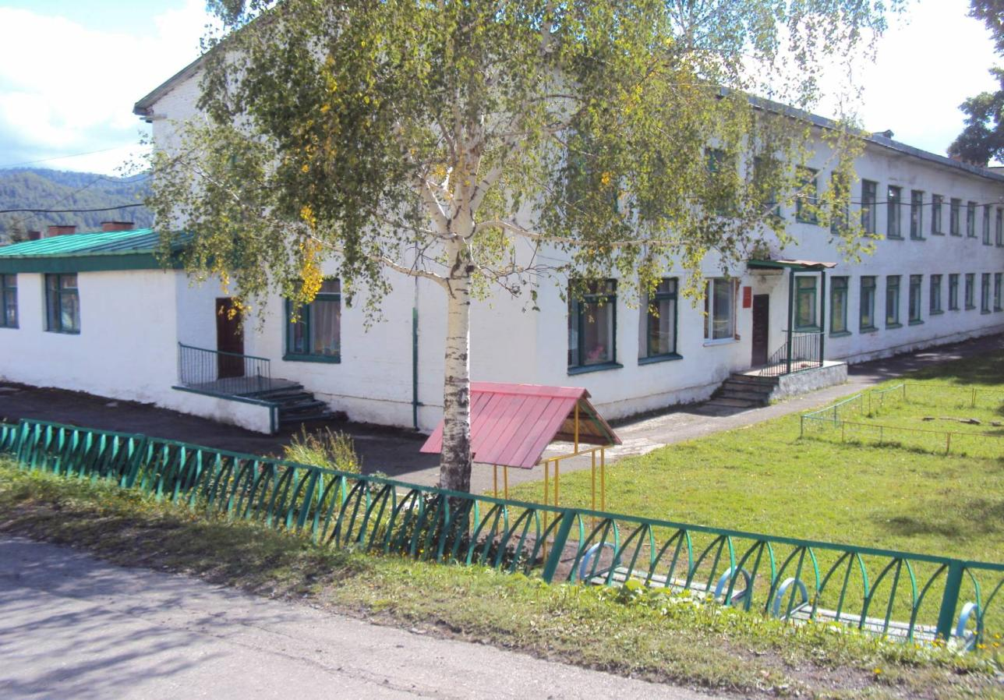

Slide 6
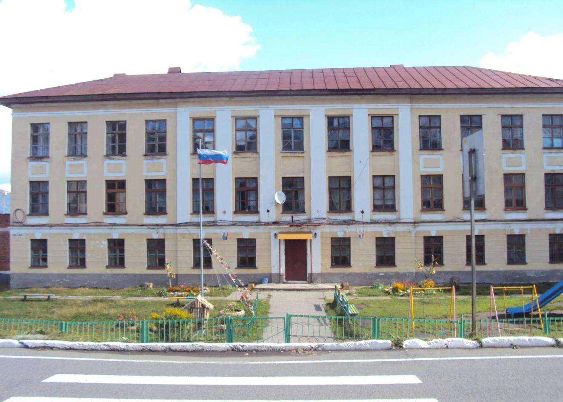

Slide 7
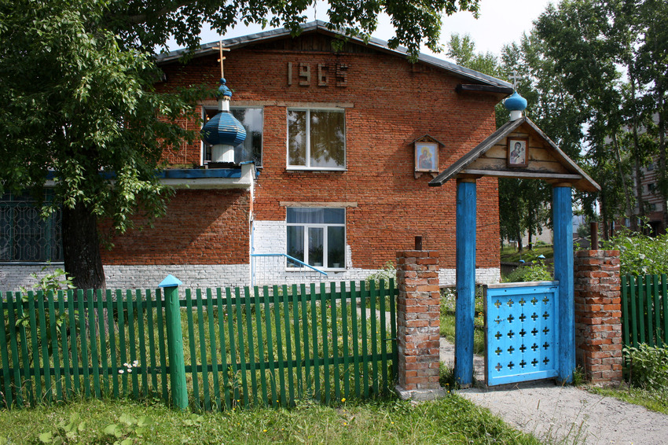

Slide 8
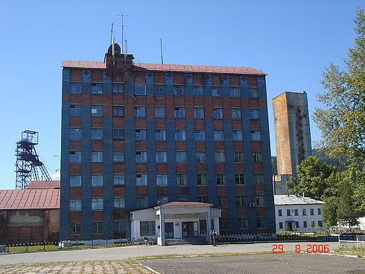

Slide 9
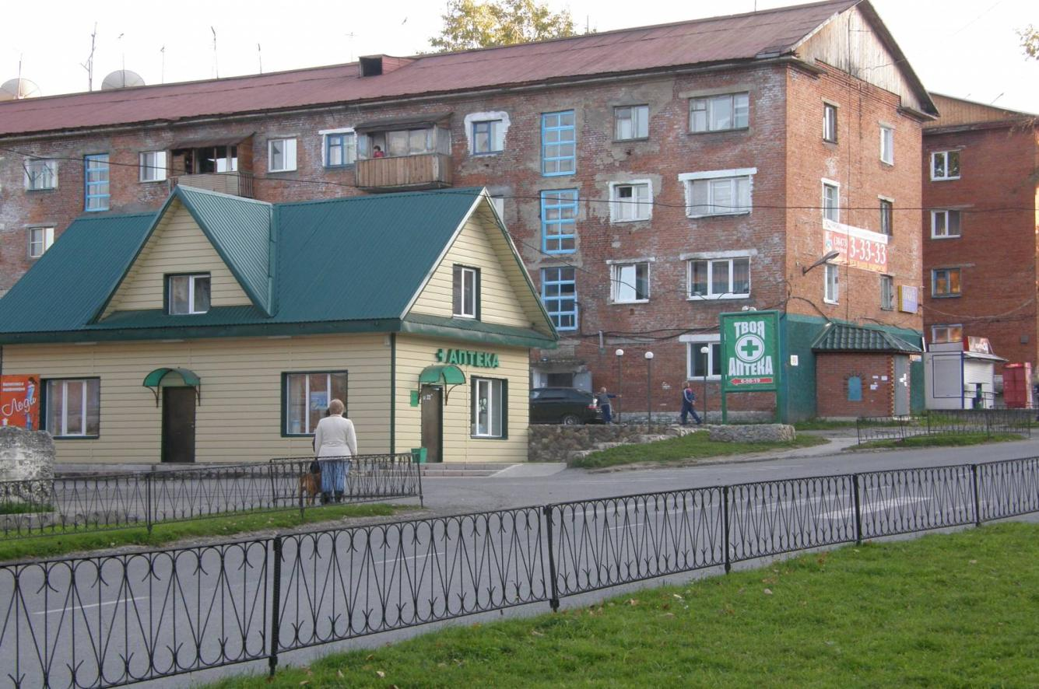

Slide 10
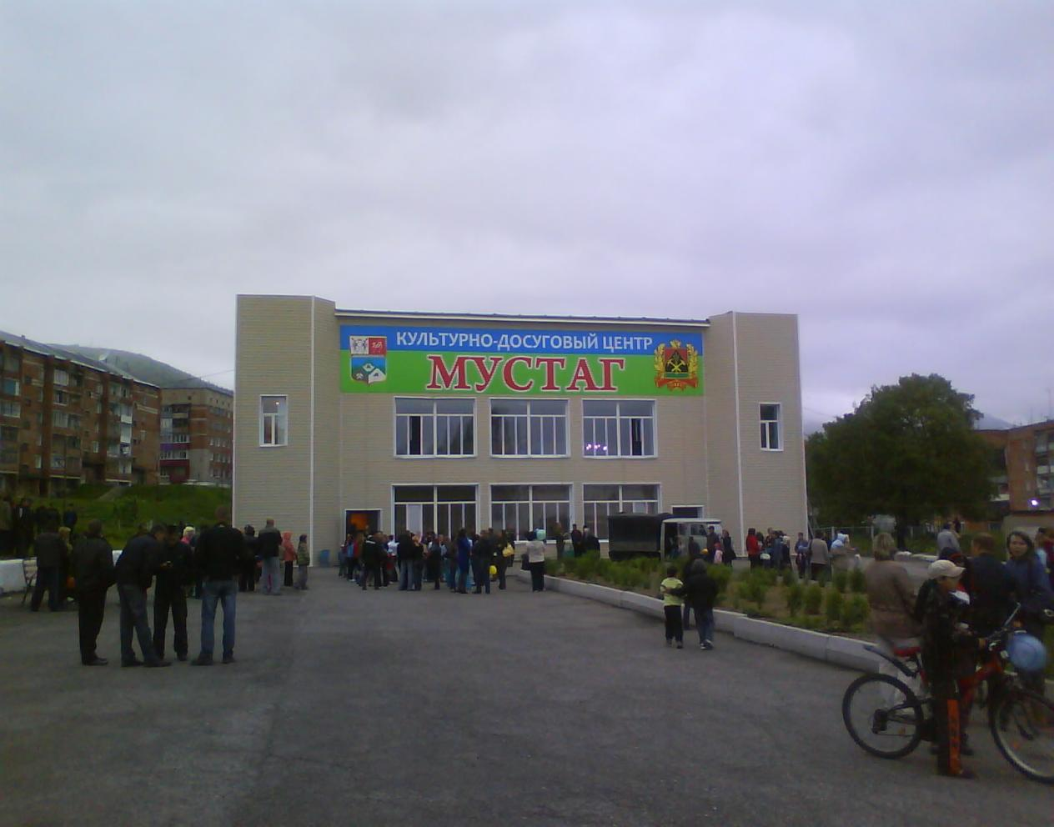

Slide 11
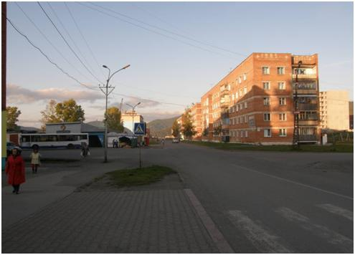

Slide 12
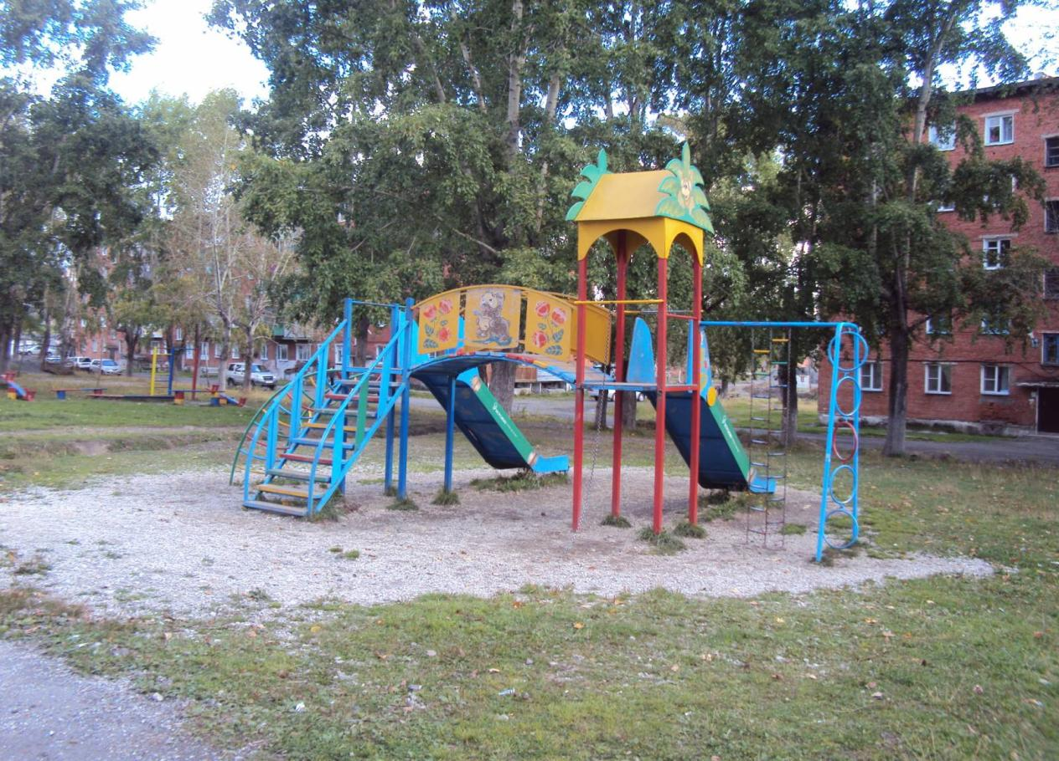

Slide 13
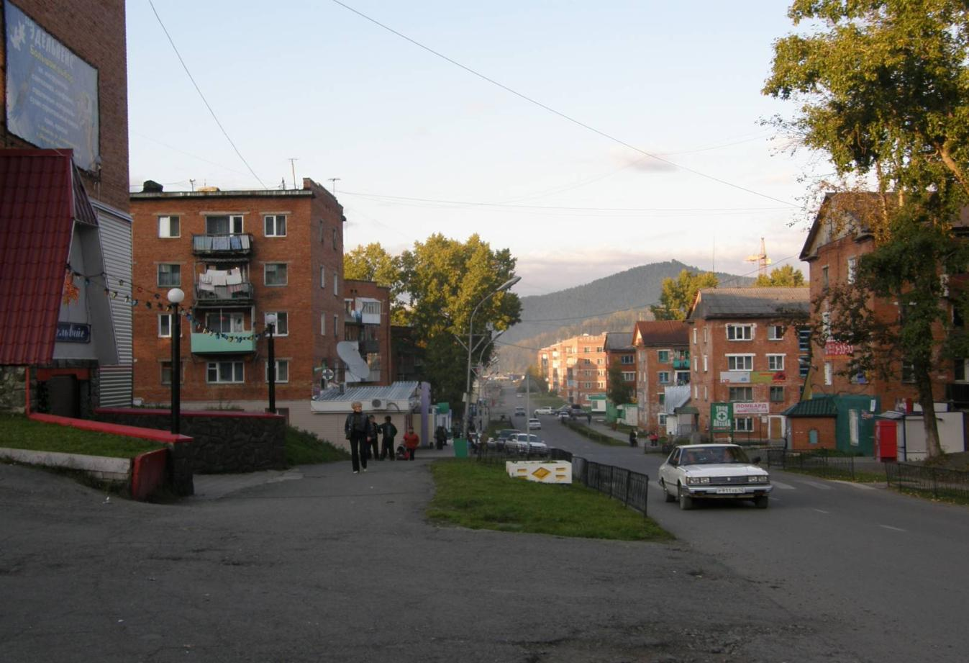

Slide 14
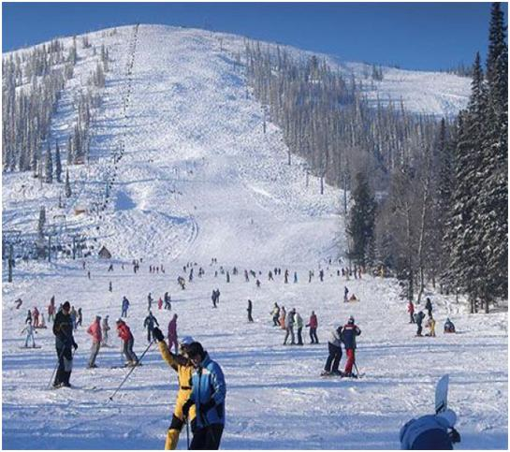

Slide 15
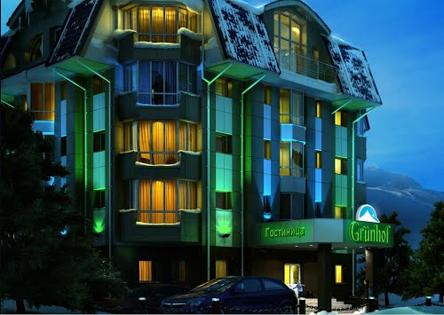

Slide 16
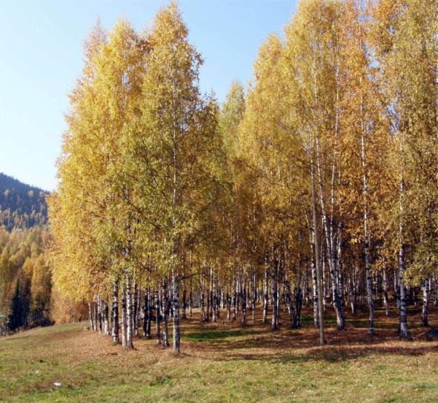
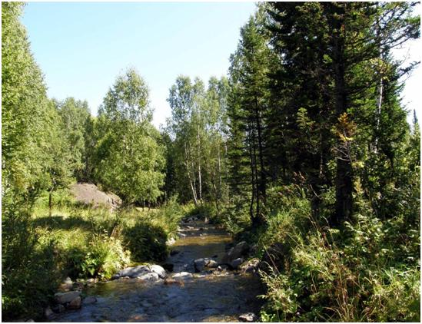

Slide 17
СПАСИБО ЗА ВНИМАНИЕ!

